Slide 1

Fevereiro - 2015
PLANO DE COMUNICAÇÃO
ABRAINC - 2015

Slide 2

Objetivos
  Posicionar a ABRAINC como entidade referência no processo de reversão da reputação do mercado imobiliário, utilizando as “bandeiras”: melhoria da imagem, desburocratização e equilíbrio nas relações.
  Difundir o trabalho da ABRAINC de promover mais eficiência em gestão, qualidade e desenvolvimento com sustentabilidade a todo o ciclo da incorporação imobiliária.
  Apresentar a associação como a representante das grandes incorporadoras em questões como crescimento urbano, alternativas de captação de recursos de longo prazo, produtividade e mão de obra.

Slide 3

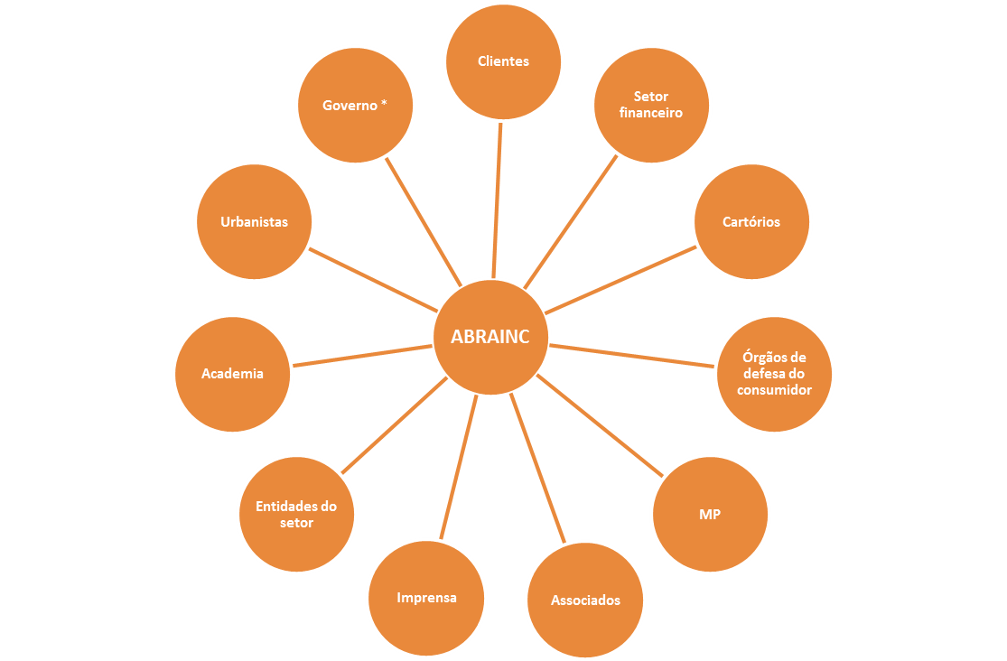
Públicos-alvo
* Os três Poderes: Legislativo,
Executivo e Judiciário

Slide 4
Estratégia
  Estabelecer um cronograma de trabalho focado nos públicos de interesse da Associação, tendo como linha de atuação:
  Uniformidade de mensagens
  Cronograma consistente dos contatos feitos com os diferentes públicos para que esses possam evoluir em ações que beneficiem o setor
  Processo de avaliação constante, para que seja possível acompanhar a evolução do trabalho e ajustar eventuais distorções

Slide 5
Estratégia – situações de crise
  A ABRAINC precisa estar preparada para se posicionar em momentos mais sensíveis, para isso a recomendação é a de que sejam definidas posições para algumas questões, (exemplo: tercerização) para que possa ser estruturada uma estratégia de ações preventivas que serão acionadas de acordo com seus interesses e com base em um cronograma pré-definido.

Slide 6

Atividades - Imprensa
Estabelecer um cronograma de anúncios, começando com a divulgação do Balanço ABRAINC do mercado imobiliário em fevereiro, logo após a reunião do Conselho. Esta divulgação acontecerá a cada dois meses.
Anunciar a publicação da Cartilha, a partir de março, com evento em Brasília (detalhamento da ação em outro documento) e divulgação nacional.
Apurar trabalhos dos Comitês que possam ser divulgados para a imprensa, como exemplo os indicadores ABRAINC de RH que ainda estão em fase de elaboração.

Slide 7
Atividades - Imprensa
Dar continuidade ao atendimento das solicitações de imprensa. Hoje, a ABRAINC já é procurada por importantes veículos, como Valor Econômico, Agência Estado, dentre outros, para opinar sobre questões de mercado.
A proposta para 2015 é ampliar essa rede, levando a Associação para contatos com a imprensa fora do eixo Rio-S.Paulo.

Slide 8
Atividades - Imprensa
  Encontros de Relacionamento
  Retomar a agenda de encontros de relacionamento com a imprensa. Tentar agendar um encontro por mês e para isso contar com a participação de outros integrantes da ABRAINC nesta tarefa, para conseguir viabilizá-los.
  Veículos sugeridos
  Folha de São Paulo, Valor Econômico, Época Negócios, Veja (Lauro Jardim, no Rio de Janeiro), Reuters, Editora Pini, Revista Consumidor Moderno, TV Globo – Jornal da Globo, Globo News, Grupo Bandeirantes, TV Cultura, TV Record, Rádio CBN, Rádio Jovem Pan, entre outras.

Slide 9
Atividades - Associados
  ABRAINC Informa
  Continuidade da divulgação de informações periódicas, ressaltando as atividades dos comitês e o trabalho de prestação de serviço da associação.
  Hoje o ABRAINC Informa é enviado a todos os associados.
  Clipping
  Enviado diariamente a um mailing superior a 400 nomes, integrado por profissionais de todas as associadas e suas agências de comunicação.
  O critério da resenha que acompanha as notícias é destacar ações da ABRAINC, uma notícia positiva de associada e uma informação de mercado.

Slide 10
Atividades - Governo
  Estruturar linha de trabalho com representantes do Legislativo, Executivo e Judiciário.
  Utilizar lista de candidatos apoiados pela associação ou pelo setor como ponto de partida e estruturar um projeto de aproximação, com um calendário de ações específicas, como workshop sobre o setor imobiliário.
  Monitorar o Congresso Nacional para apurar as diversas comissões que estão sendo formadas e que possam interferir no setor da incorporação. Estruturar linha de trabalho com o fornecimento de informações. (Para esta ação é necessário a estruturação de um trabalho de Public Affairs)
  Está na lista de aproximação, o novo controlador geral do Município de SP, Roberto Porto.

Slide 11
Atividades – Público externo
  SITE
  Continuidade do envio diário de informações para alimentação do site.
  Redação de reportagens exclusivas, com integrantes da diretoria da ABRAINC e sobre temas de interesse do setor.
  Solicitação que as áreas de comunicação das associadas passem a enviar informações sobre as empresas para serem publicadas no site. O Comitê de Comunicação da ABRAINC irá selecionar as informações que serão veiculadas.

Slide 12
Atividades – Academia
  Ações de aproximação
  Estruturar objetivo, linha de trabalho, universidades/faculdades que serão abordadas e o que será oferecido. As universidades inicialmente propostas são: Mackenzie, Poli-USP, FGV.

Slide 13
Atividades – Formadores de Opinião
  Ação de aproximação com formadores de opinião. Montar lista com nomes de interesse. Algumas sugestões: Gilberto Dimenstein, Miriam Leitão e Ricardo Amorim.
  Podem ser incluídos contatos com a direção da OAB, economistas, urbanistas, entre outros.
  Estabelecer objetivos para cada um deles e definir a forma de abordagem.

Slide 14
Atividades – Participação em eventos e premiações
  A assessoria da ABRAINC vai apresentar lista de eventos de mercado (não serão eventos do setor imobiliário) que possam contar com a participação de representantes da ABRAINC.
  A proposta é que a ABRAINC esteja integrada em ações que envolvam outras áreas da economia e da sociedade, trocando experiências e abordando as particularidades do setor. Essa ação também será válida para eventos de publicações, onde os representantes da ABRAINC poderão participar de debates que envolvam temas de interesse comum.
  Também serão listadas premiações que possam interessar tanto à associação quanto às suas associadas.

Slide 15
Desafios
Ausência de uma pesquisa com dados reais sobre a imagem e o conhecimento de consumidores e do mercado brasileiro sobre a incorporação imobiliária
A percepção nos diz que:
O setor da incorporação imobiliária é confundido com o setor da construção em geral
Estão no mesmo “bolo” as construtoras de imóveis, empreiteiras e construção pesada
Consumidores e imprensa não sabem o que faz uma incorporadora. Para muitos incorporação e construção são sinônimos
Não existe um levantamento sobre o grau de interesse de estudantes de áreas como engenharia, arquitetura, urbanismo de atuarem no setor
  .

Slide 16
Desafios
As entidades que atuam no mercado há mais tempo têm uma postura muito centrada nas suas necessidades e na defesa dos interesses do setor. “Falam para dentro”, ainda não perceberam que precisam ouvir com mais atenção o mercado e os consumidores, instituindo parcerias com eles e estabelecendo novas bases de relacionamento.
Nas cidades, as incorporadoras/construtoras são colocadas como responsáveis por problemas como trânsito, falta de planejamento urbano e são classificadas como “especuladoras”, por conta dos preços praticados.

Slide 17
Desafios
Não existe transparência na relação entre empresas e órgãos de governo que fiscalizam ou ordenam as atividades do setor, o que causa sempre muita desconfiança da parte do consumidor.
Exemplos negativos do passado, como o da Encol, sempre são lembrados quando há algum problema.

Slide 18
Recomendações
CONSTRUA UM DISCURSO
ENCOMENDE E DIVULGUE ESTUDOS (já em andamento)
POSSUA UM BANCO DE DADOS (PARA REFORÇAR SEU DISCURSO)
DISCUTA INTERNAMENTE PARA QUE EXTERNAMENTE SEU DISCURSO SEJA COESO
FAÇA EVENTOS DE QUALIDADE
TENHA RESPOSTAS PARA OS TEMAS DELICADOS
JAMAIS DESCUIDE DA AGENDA EM BRASÍLIA

Slide 19
Recomendações
JAMAIS CONFRONTE O GOVERNO, A NÃO SER QUE TENHA DADOS
CONQUISTE OS FORMADORES DE OPINIÃO PARA TER CREDIBILIDADE
MANTENHA CONEXÃO ESTREITA COM A AGENDA NACIONAL = agenda com BSB?

Slide 20
Temas que podemos abordar
Papel social do setor
Processo da incorporação
Transparência na relação com órgãos governamentais
Contribuição do setor para a melhoria das cidades
Como o setor vem contribuindo para materializar o sonho da casa própria do brasileiro
O que está sendo feito para melhorar a relação com o consumidor
Desenvolvimento sustentável

Slide 21
Primeiros passos
Atuar de dentro para fora
1 - Envolvendo toda a direção da ABRAINC
2 - Definindo representantes que atuarão junto a públicos específicos
3 – Unificando discurso e mensagens-chave
4 – Reunindo informações que possam constituir o banco de dados e estabelecendo periodicidade de atualização
5 – Montagem de uma agenda de participação de eventos de qualidade fora o setor
6 – Montagem de uma agenda de aproximação com a academia
7 – Montagem de uma agenda e de uma pauta para encontros com representantes do Poder Legislativo
8 – Montagem de uma agenda com representantes do Judiciário e de órgãos de defesa do consumidor

Slide 22
Sugestão de ação
Instituir o dia da
CIDADE PARA PESSOAS
Ou
O DIA DA INCORPORAÇÃO E DA GENTILEZA URBANA

Slide 23
Resumindo
Melhorar a imagem não é um exercício de vaidade
Boa reputação agrega valor ao negócio
Acalma os formadores de opinião
Acalma os clientes
É hora de dialogar com os formadores de opinião

Slide 24
Próximos passos
Aprovar o plano
Mobilizar toda a ABRAINC

Slide 25


Célia Nogueira
Diretora Corporativa
FleishmanHillard Brasil
Av. Juscelino Kubitschek, 1726/18º |
São Paulo, SP |
04543-000
+55 11 3185-9923
celia.nogueira@fleishman.com

